Slide 1
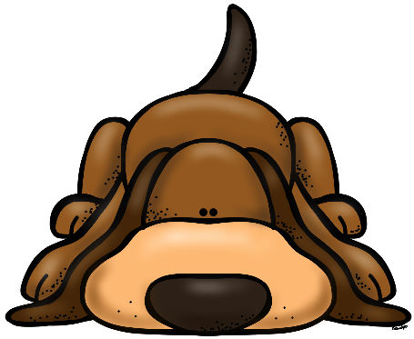
Actividades para el primer días de clase
ENCUENTRA A ALGUIEN QUE…

Slide 2
Encuentra a alguien que
A alguien que tenga más dos hermanos.
A alguien que este verano ha estado en la playa.
A alguien que su nombre empiece por “a”.
A alguien que tenga una mascota.

Slide 3
Encuentra a alguien que
Anota los nombres en esta hoja

